Slide 1
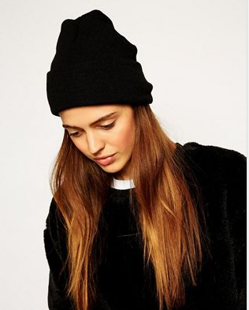
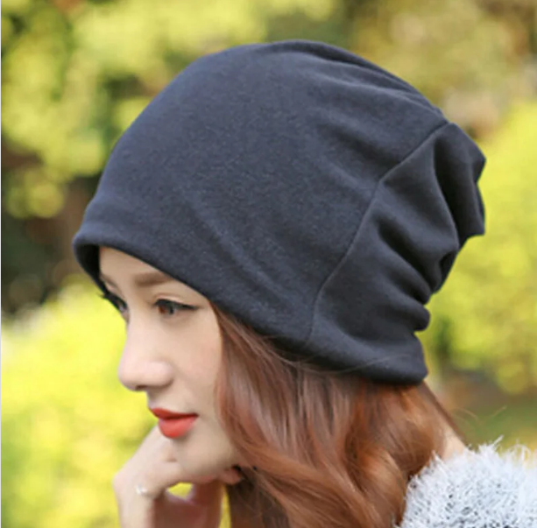
Тенденция современной моды в области изготовления аксессуаров. Шапка-Бини своими руками

Slide 2
Цель: Создание шапки- Бини.
Задачи:
- научить снимать мерку, построить выкройку, раскрой и пошив шапки;
- сформировать систему знаний в области изготовления аксессуаров;
- развивать самостоятельность и способность решать творческие задачи;
- формировать художественный вкус, творческую самостоятельность.

Slide 3
Что понадобится для пошива шапки-бини?
-Трикотажная ткань кашкорсе, рибано с лайкрой 60см;
-Бумага для построения выкройки, карандаш, ножницы, сантиметровая лента, линейка, мел;
-Швейная машина

Slide 4
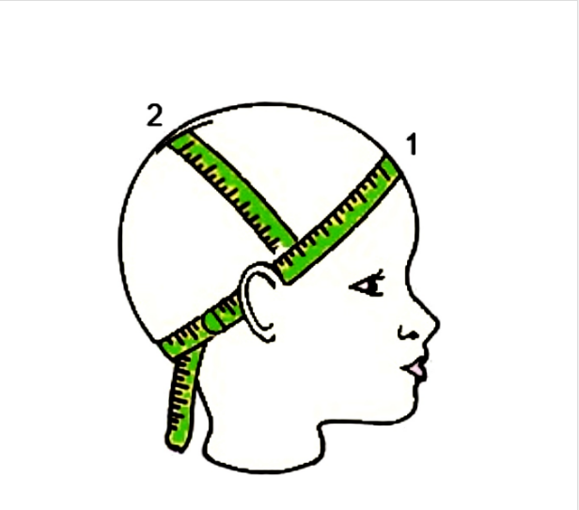
Снятие мерок

Slide 5
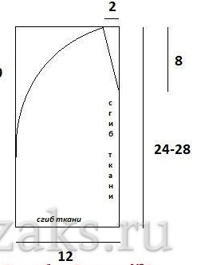
Выкройка шапки-бини
Находим коэффициент растяжимости.
Для кашкорсе это 0.77см
ОГ* 0,77+ ширина шапки.
Ширина шапки/ 2= это расстояние откладываем направо.
Находим высоту шапки. Для этого глубину шапки /2+ 5см(прибавка на свободу облигания)+7см(Отворот)
Деталь шапки нужно нарисовать по меркам, вырезать из бумаги, приложить к ткани, обвести контуром, сделать прибавки со всех по 1 см и вырезать.

Slide 6
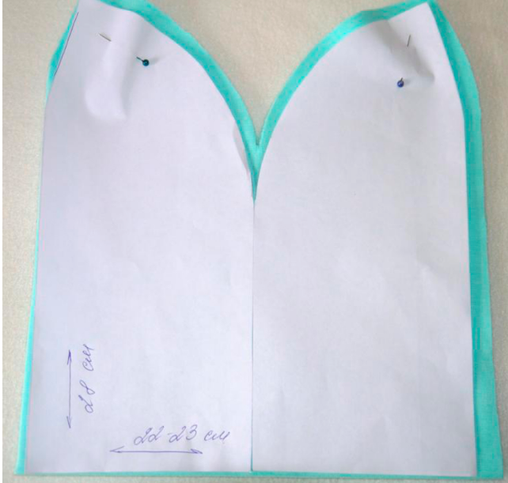
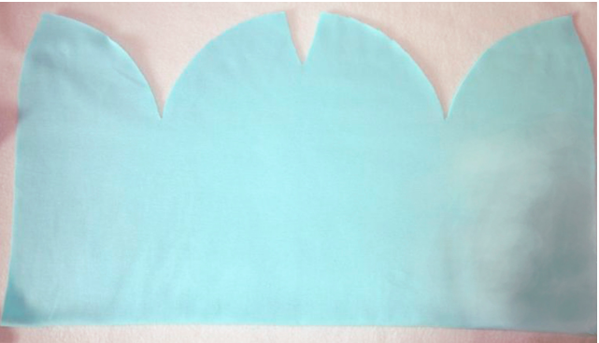
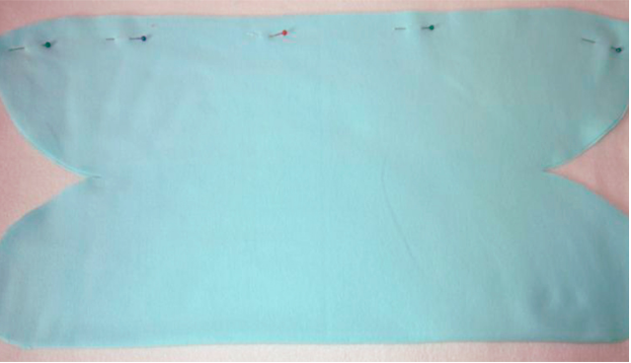

Slide 7
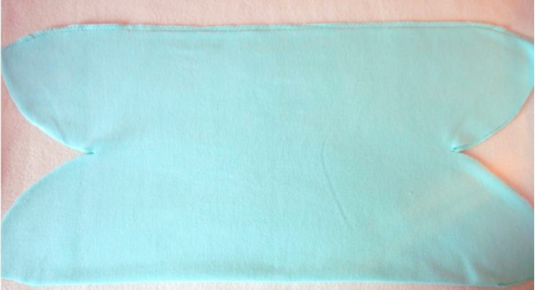
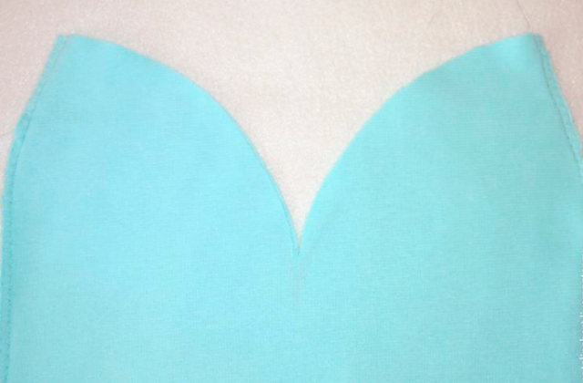
Сшиваем вытачки, приутюживаем
Одной стороны сшиваем вверх шапки совмещая вытачку и задний шов. То же делаем с другой стороны шапки, но оставляем небольшой участок не застроченным для выворачивания.

Slide 8
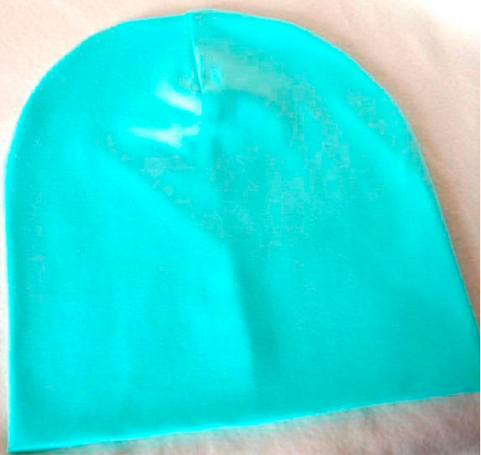
Выворачиваем шапку на лицевую сторону , подшиваем потайными стежками незашитый участок.
Шапка-бини готова!

